Slide 1
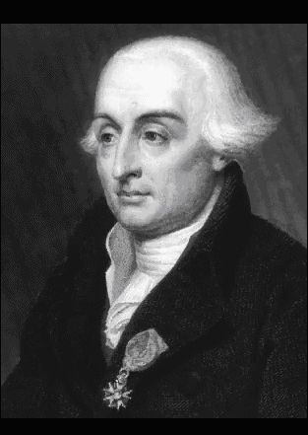
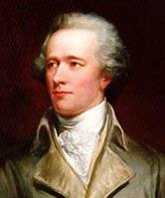
第六章
分析力学
拉格朗日
哈密顿

Slide 2
§6.7 哈密顿原理
本节导读
泛函 变分的概念
欧拉方程
哈密顿原理

Slide 3

在论述本原理之前，我们首先来了解变分法的基本知识。
变分法是研究如何确定泛函极值的方法。

Slide 4
1 变分法初步
x
A
(1) 泛函
y=y(x)
质点沿着光滑轨道y＝y(x)从A（静止开始）自由下滑到B所需时间
B
y
显然轨道不同J也不同. 一般地说,一个变量J, 不取决于某一个变量的特殊取值x，而是取决于整个曲线的函数形式y＝y(x), 我们称J为y(x)的泛函,记做 J[y(x) ] .

Slide 5
通俗而形象地说，泛函是函数的函数。
实际问题中人们所关注的往往不是泛函的全部信息，而只是泛函的极值。比如在上一个例子中最关注的是下滑所需的最少时间以及相应的曲线形式。
我们知道，函数的极值问题与函数的一阶微分有关，那么泛函的极值问题由泛函 的什么特性来决定呢？

Slide 6
x
(2) 泛函变分
A
选取光滑轨道y＝y(x),使质点从A（静止开始）自由下滑到B所需时间最短, 即求泛函的极值,就称为变分.
y=y(x)
B
y
先研究较简单的情况. 泛函J只依赖于单个自变量x, 单个函数y(x)及其导数 , 即

Slide 7

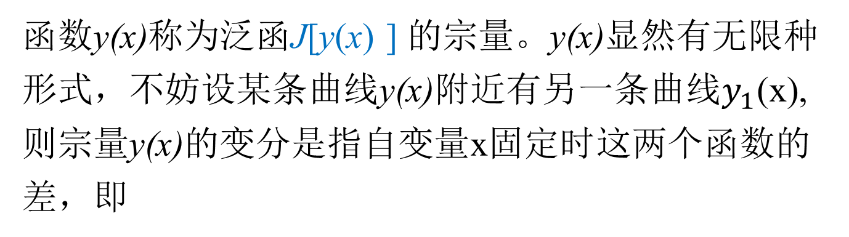
函数y(x)称为泛函J[y(x) ] 的宗量。y(x)显然有无限种形式，不妨设某条曲线y(x)附近有另一条曲线$y_{1}$(x),则宗量y(x)的变分是指自变量x固定时这两个函数的差，即
这种自变量不变的变分称为等时变分，本课程不讨论
不等时变分的情况，而且我们只讨论不动边界问题，即在起点、终点所有宗量函数取相同值，即
泛函J[y(x) ] 的变分是指由上述变分$δy$所引起的J的变化，即

Slide 8
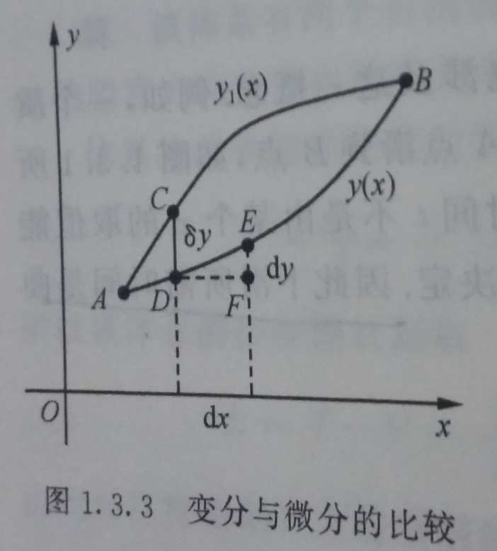
微分是由于自变量x的改变所引起的函数y=y(x)的改变
变分是在自变量x不变的条件下，单纯由于函数y=y(x)本身的改变而引起的，即两个函数的差。

Slide 9
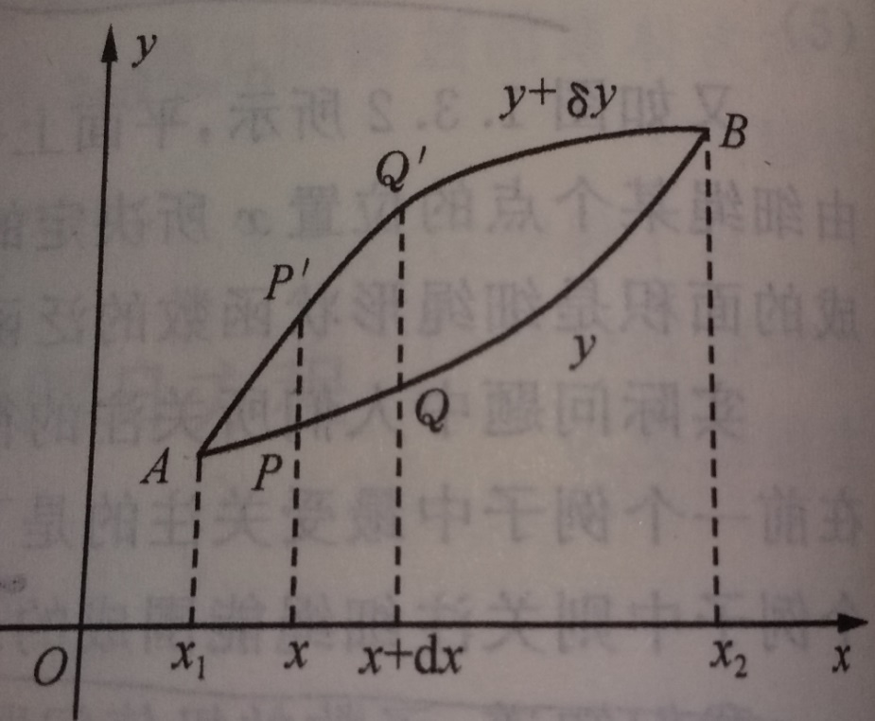
(3) 变分的运算法则
但是
δt=0, 变分和求导可以互换(等时变分), 不然不行(全变分).类似地，δt=0, 变分和积分可以互换

Slide 10
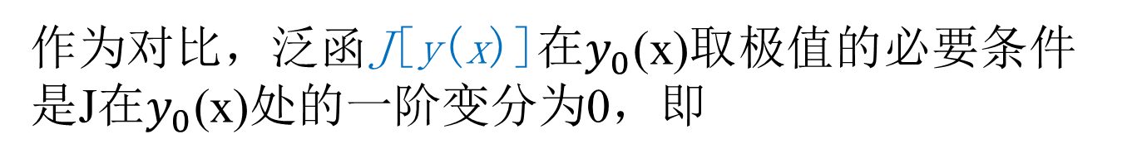
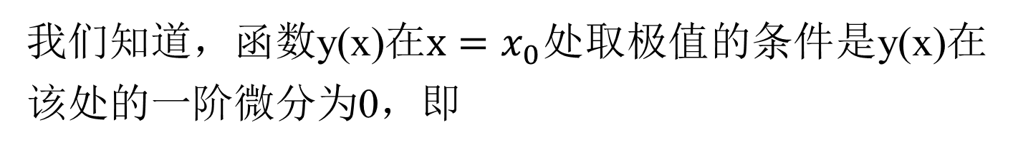
(4) 泛函取极值的条件及欧拉方程
我们知道，函数y(x)在$x=x_{0}$处取极值的条件是y(x)在该处的一阶微分为0，即
作为对比，泛函J[y(x)]在$y_{0}$(x)取极值的必要条件是J在$y_{0}$(x)处的一阶变分为0，即

Slide 11
所以

Slide 12
一般来说, 两端点总是不变的,变分等于零,
由$δy$的任意性，泛函取极值的必要条件简化为
这就是单一宗量的欧拉方程。

Slide 13
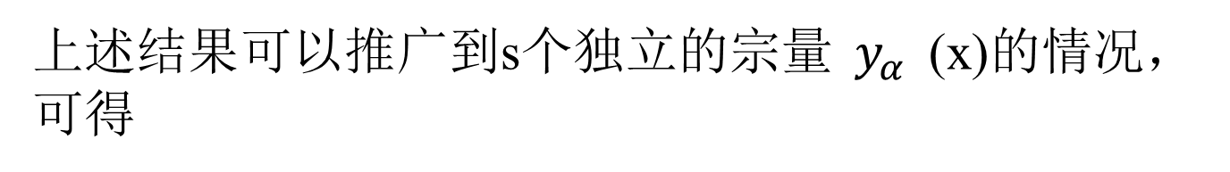
上述结果可以推广到s个独立的宗量$y_{α}$(x)的情况，可得
概括起来，变分法是求泛函极值的方法。对于一个变数多元函数的泛函在固定边界情况下具有极值的必要条件是欧拉微分方程组（即上式）成立。
变分法在物理和化学领域有着广泛的应用。比如，量子力学中求解系统的基态和低激发态时可以采用变分法，而费恩曼路径积分形式的量子力学体系更是以变分法为数学基础。

Slide 14

2 哈密顿原理
哈密顿原理是力学中最重要的一条积分变分原理。
体系从时刻t₁到时刻t₂的运动将保证下列线积分是运动积分的一个极值。
就是说，在系统点从t₁ 演化到t₂的所有可能路径中，系统将沿着保证上式为极值的那条路径移动，不论这个极值是极大还是极小，这就是哈密顿原理，S称为哈密顿作用量。
可以用变分的语言重新表述哈密顿原理：系统所做
运动保证线积分S对固定的t₁ 和t₂ 的变分为零，即

Slide 15
力学体系的真实运动是由动力学方程决定的。哈密顿原理可以从各种运动学所允许的可能运动中把真实运动挑选出来，表明哈密顿原理本身就是动力学原理的一种表述形式。
以s个广义坐标所张成的一个s维空间叫作位形空间.力学系统在任一时刻的位形可用位形空间中的一点来表明.随着时间的运转,力学系统的位形发生改变,位形空间中的代表点就描出相应曲线. 在一切可能的曲线中,使作用量S取极值的那一条曲线就代表真实的运动.

Slide 16
由哈密顿原理推出拉格朗日方程
可见对于保守体系，我们能够由哈密顿原理导出拉格朗日方程。这一事实的重要意义在于，以前由达朗贝尔原理导出拉格朗日方程，出发点是牛顿力学；而由哈密顿原理导出拉格朗日方程，完全在分析力学框架内。这就使我们能够以哈密顿原理而不是牛顿运动定律作为基本假设，来建立保守体系的力学，打破了牛顿体系的绝对统治地位。
哈密顿变分原理形式十分紧凑, 在坐标变换下显然不变. 它也容易移植于无限个自由度的力学系统甚至非力学系统. 所以可以认为: 哈密顿变分原理是比牛顿运动定律更为基本的普遍原理．

Slide 17
由于在变分为零的条件导出欧拉方程的过程中步步可逆，所以也可以从拉格朗日方程反推哈密顿原理。

Slide 18
例1 试由哈密顿原理导出正则方程.
解:
由哈密顿原理, 得
因为H是p, q, t 的函数, 并且δt = 0 , 所以
又

Slide 19
因端点是固定的, 所以
因δp_{α}, δq_{α}在积分范围内是任意的, 而且相互独立, 故得

Slide 20
小 结
变分运算法则
注意:
δt=0, 变分和求导可互换(等时变分), 不然不行(全变分).
哈密顿原理:力学系统从时刻t₁到时刻t₂的一切可能的运动之中, 使哈密顿作用量
取极值的运动才是实际发生的运动.

